Slide 1

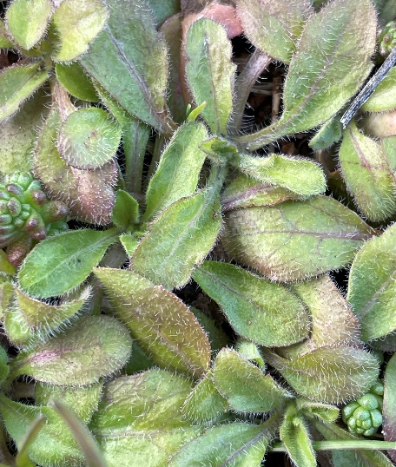
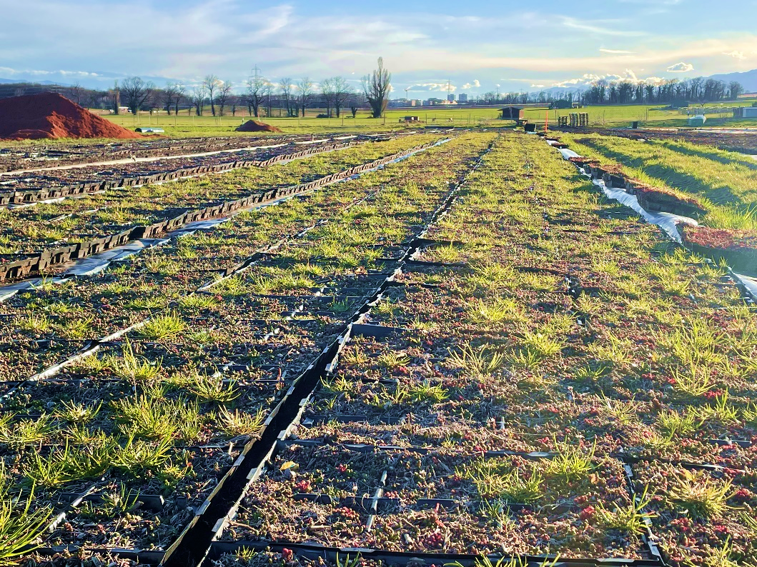
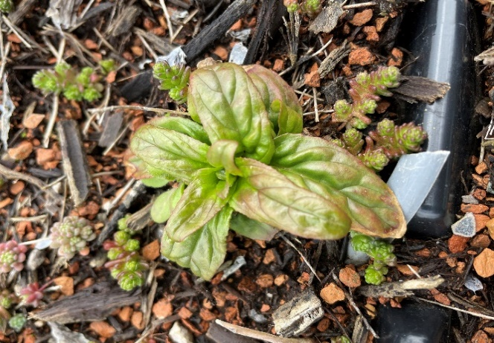
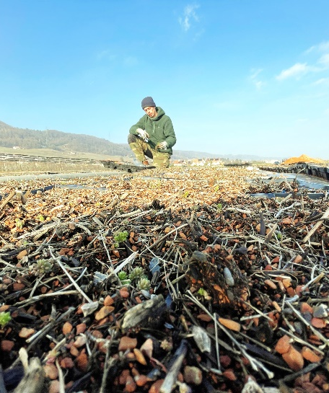
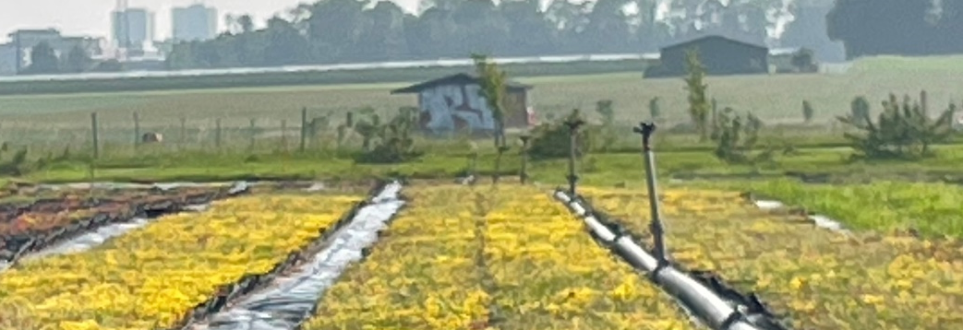
POURQUOI CHOISIR LE MODULE SWISS PRAIRIE ?
1er module végétalisé avec le semis ‘Ville de Lausanne’
Disponible en bac de 8cm ou 10cm de hauteur offre une rétention à saturation de 33 à 40lt/m2 pour le module de 10cm
Absorbe jusqu’à 60% de la pluviométrie annuelle Réduit le coût de mise en place par rapport aux autres solutions existantes Augmente la durée de vie de la végétation grâce à sa réserve d’eau
Facilite la maintenance en toiture et réduit l’entretien
DESCRIPTION DE SWISS PRAIRIE
Le semis ‘Ville de Lausanne‘ répond aux directives du PACOM Intègre 30 espèces indigènes soigneusement sélectionnées Garantit une biodiversité locale et un ancrage écologique fort Profondeur de substrat de 10cm assurant une croissance à long terme Réserve d’eau de 8lt/m2 disponible pour les végétaux

